Slide 1


دائرة العلوم الاجتماعية والسلوكية
Department of Social and Behavioral Science
نظريات التعلم
إعداد:
أ. لؤي فواضله

Slide 2
نظرية التعلم الاجتماعي
(Bandura and Walters)

Slide 3
نظرية التعلم الاجتماعي
(Bandura and Walters)
تعرف هذه النظرية بأسماء متعددة، مثل:
1) نظرية التعلم بالملاحظة والتقليد learning by observing and imitating
2) نظرية التعلم بالنمذجة learning by modeling
3) نظرية التعلم الاجتماعي social learning theory
هي من النظريات الإنتقائية التوفيقية Eclectic theory لأنها حلقة وصل بين النظريات المعرفية والسلوكية.

Slide 4
ألبرت باندورا وولترز (1963) يؤكدان على مبدأ الحتمية التبادلية في عملية التعلم من خلال التفاعل بين 3 مكونات رئيسية: السلوك، المحددات المرتبطة بالشخص، والمحددات البيئية.
الشخص
البيئة السلوك

Slide 5
آليات التعلم الإجتماعي
العمليات الإبدالية Reciprocal processes.
العمليات المعرفية Cognitive processes.
عمليات التنظيم الذاتي Self- Regularity processes.

Slide 6
1) العمليات الإبدالية Reciprocal processes.
وفقاً لهذه الآلية ليس بالضرورة أن يتعرض الفرد مباشرة إلى الخبرات المتعددة كي يتعلمها، ولكن يمكن له ملاحظة النماذج المختلفة وهي تمارس مثل هذه الخبرات.
إن تعلم الخبرات والأنماط السلوكية المختلفة يمكن إكتسابها على نحو بديلي من خلال ملاحظة الآخرين دون الحاجة إلى مرور الفرد الملاحظ بهذه الخبرات على نحو مباشر، أي من خلال ملاحظة سلوك الآخرين ونتائجه على الشخص الملاحظ.
مثال: الخوف من الحيوانات، تعلم الرياضة، قيادة السيارات.

Slide 7
2) العمليات المعرفية Cognitive processes.
عمليات التعلم للأنماط السلوكية من خلال الملاحظة لا تتم على نحو أتوماتيكي، فمثل هذه العمليات تتم على نحو إنتقائي وتتأثر إلى درجة كبيرة بالعديد من العمليات المعرفية لدى الفرد الملاحظ.
عملية تعلم الإستجابة تخضع إلى عمليات وسيطية مثل الإستدلال والتوقع والقصد والإدراك وعمليات التمثيل الرمزي.
في هذا النوع من التعلم يعمد المتعلم إلى تمثل الأنماط السلوكية الملاحظة بطريقة ما على نحو يساعده لاحقاً في الإستفادة منها وإعادة إنتاجها سلوكياً، وهو ما يعرف بالتسجيل الرمزي للمخبرات Symbilic Conding.

Slide 8
3) عمليات التنظيم الذاتي Self- Regularity processes.
الأفراد يعملون على تنظيم سلوكياتهم وتحديد آلية تنفيذها في ضوء النتائج التي يتوقعون تحقيقها من جراء القيام بها.
فالتوقع بالنتائج المترتبة على السلوك هو الذي يحدد إمكانية تعلم هذا السوك أو عدم ذلك. كما ويعلب التوقع أيضاً دوراً هاماً في أداء مثل هذا السلوك وتحت أي ظروف يكون من المناسب القيام به.

Slide 9
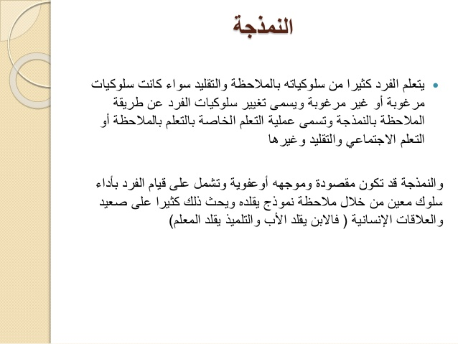

Slide 10
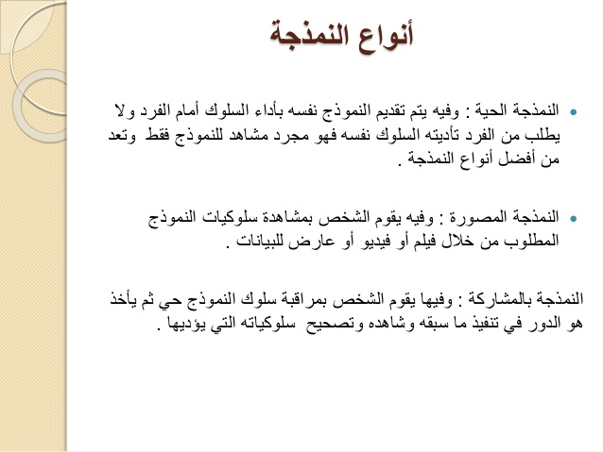

Slide 11
مراحل التعلم بالملاحظة
1) الانتباه Attention
حيث ينتبه المتعلم أولاً للنموذج ويدرك المميزات الأساسية للسلوك المتعلم.
2) الاحتفاظ Retention
لا يظهر التعلم مباشره، الاحتفاظ بالمعلومات في الذاكرة كرموز وتنظيمها لسهولة استرجاعها في الوقت المناسب.
3) اعادة الانتاج الحركي Motor Reproduction
يجب توفر قدرات لفظية أو حركية لدى الأفراد لترجمة هذا التعلم في سلوك أو أداء خارجي قابل للملاحظة والقياس.
4) الدافعية Motivation
يعتمد التعلم بالملاحظة على وجود دافع لدى الفرد لتعلم نمط سلوكي معين. كما ويجب توفر التعزيز لإستمرار السلوك وإلا توقف.

Slide 12
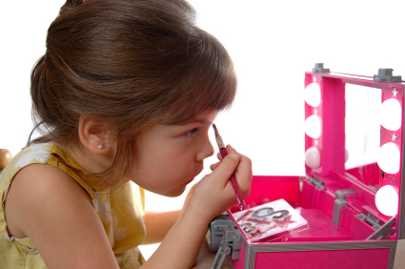

نواتج التعلم الإجتماعي
1) تعلم سلوك جديد new behavior
سلوك أو مهارة جديدة ليست في حصيلة الفرد السلوكية وذلك من خلال ملاحظة سلوك الآخرين
2) الكف والتحريرold bhvr eliminate
ملاحظة سلوك الآخرين والنتائج المترتبة عليه قد تعمل على كف أو تحرير سلوك لدى الأفراد
3) الحثold bhvr trigger
إثارة ظهور سلوك متعلم سابق لدى الأفراد لكنهم لا يتسخدمونه بسبب النسيان أو التوقف عنه لسبب ما

Slide 13

مصادر التعلم الاجتماعي

Slide 14
1) التفاعل المباشر مع الأشخاص الحقيقين في الحياة الواقعية.
2) التفاعل غير المباشر ويتمثل في وسائل الإعلام المختلفة كالسينما والتلفزيون والراديو.
3) هناك مصادر أخرى غير مباشرة يمكن من خلالها تمثل بعض الأنماط السلوكية: تمثلها رمزياً وصورياً على نحو معين، ومن هذه المصادر القصص والروايات الأدبية والدينية، وكذلك من خلال عمليات تمثل الشخصيات الأسطورية والتاريخية.

Slide 15
تطبيقات نموذج التعلم الإجتماعي
يساهم هذا النوع من التعلم في:
تنمية العادات والقيم والاتجاهات والمثل لدى الأفراد من خلال القدوة الحسنة.
تنمية المهارات الفنية والحركية والرياضية والمهنية والحرفية.
علاج الكثير من الاضطرابات الانفعالية كالخجل والانطواء.
علاج بعض اضطرابات النطق مثل عدم اللفظ الصحيح.
تهذيب السلوك وضبطه لدى الأفراد من خلال عرض نماذج تعاقب على مثل هذه السلوكيات .
إثارة دافعية الأفراد للسلوك من خلال عرض نماذج تعزز على أنماط سلوكية معينة .

Slide 16
نظرية الاشراط الكلاسيكي
(Pavlov) Classical Conditioning

Slide 17
مفاهيم الإشراط الكلاسيكي

Slide 18
1) المثير غير الشرطي:
هو المثير الذي يستجر بطبيعته الإستجابة دون الحاجة للتدريب، أي أنه المثير الطبيعي للإستجابة.
أمثلة على ذلك:
الطعام مثير طبيعي لإستجابة سيلان اللعاب.
الصوت المرتفع مثير طبيعي لإستجابة الخوف.
القبلة مثير طبيعي للإستثارة الجنسية.

Slide 19
2) الإستجابة غير الشرطية:
هي الإستجابة الطبيعية التي يستجرها المثير غير الشرطي.
أمثلة على ذلك:
سيلان اللعاب عند تناول الطعام.
الخوف عند سماع الصوت المرتفع.
الإستثارة الجنسية عند التقبيل.

Slide 20
3) المثير المحايد:
هو المثير الذي لا يستجر بطبيعته الإستجابة.
أمثلة على ذلك:
صوت الجرس، الإناء، الضوء، الرجل الذي يقدم الطعام. كلها مثيرات محايدة لإستجابة سيلان اللعاب.

Slide 21
4) المثير الشرطي:
هو المثير الذي أصبح قادر على أن يستجر الإستجابة نتيجة لإقترانه بالمثير غير الشرطي عدة مرات، أي أنه إكتسب خصائص المثير الطبيعي من حيث قدرته على أن يستجر الإستجابة وفي غياب المثير الطبيعي.

Slide 22
5) الإستجابة الشرطية:
هي الإستجابة التي يستجرها المثير الشرطي، وهي تشبه الإستجابة الطبيعية إلا أنها تصدر عن الكائن أو المتعلم عند التعرض للمثير الشرطي وليس الطبيعي.

Slide 23
تتكون من مثير (غير شرطي) وهو الطعام، وإستجابة طبيعية (غير شرطية) هي سيلان اللعاب.
إناء الطعام أو الرجل الذي يقدمه أو صوت الجرس فإنها تعتبر مثيرات محايدة لإستجابة سيلان اللعاب.
حسب بافلوف فإن التعلم يحدث عندما يقترن مثير محايد مع مثير طبيعي عدة مرات، أي أن يقدم المثير المحايد ثم المثير الطبيعي.
عندها تتكون رابطة شرطية (غير طبيعية) بين المثير المحايد والإستجابة، ويصبح المثير المحايد قادر على أن يحدث أو يستجر الإستجابة.

Slide 24


في يوم ربيعي جميل اصطحب أحد الآباء طفله الرضيع في نزهة وهناك مدّ الطفل يده لتلمس زهرة البنفسج (مثير محايد) وتصادف في نفس اللحظة وجود نحلة عليها فلدغته (مثير طبيعي) . في اليوم التالي عادت الأم من عملها وهي تحمل باقة من زهور البنفسج تناولت منها زهرة لتقديمها لطفلها ليشمها. فما أن وقع عليها حتى اندفع في صراخ عال مرعوباً من منظر تلك الزهرة . فمنظر الزهرة استجر استجابة الخوف من الألم التي تأذت بشكل طبيعي للدغة النحلة.
Notes:
ما كل من المثير الطبيعي، المثير المحايد، المثير الشرطي ، الاستجابة الطبيعية (غير الشرطية)، الاستجابة الشرطية في هذا المثال؟

Slide 25
مبادىء/ قوانين الإشراط الكلاسيكي:
الإنطفاء.
التعميم.
التمييز.
الإسترجاع التلقائي.
الإشراط من الدرجة الأعلى.
6) الإشراط المضاد.

Slide 26
1) الإنطفاء Extinction:
تقديم المثير الشرطي وحده يؤدي تدريجياً إلى تناقص الإستجابة الشرطية إلى أن يحدث الإنطفاء لهذه الإستجابة.
مثال:
تقديم صوت الجرس من دون أن يتبع ذلك تقديم طعام.
الطفل الذي يخاف من الغرباء، يتخلص بشكل تدريجي من هذا الخوف، عندما يحدث إنطفاء لإستجابة الخوف من خلال إقترابه من الغرباء بحضور والديه.

Slide 27
2) التعميم Generalization
هو تقديم الإستجابة الشرطية لمثيرات شبيهة بالمثير الشرطي لكنها تختلف عنه. وكلما كان الشبه بين المثيرين أكبر زادت إحتمالية حدوث التعميم.
أمثلة على ذلك:
لدغة النحلة............ يرى كل الحشرات قادرة على إحداث نفس الألم.
طفل يخاف من الفأر الأبيض .......... الخوف من كل شيء ذو فرو أبيض مثل الأرنب أو حتى المعطف الأبيض.
الطفل الذي يخاف من أحد أنواع المركبات....... يعمم خوفه بحيث يصبح يخاف من كل أنواع المركبات.
الطفل الذي يشعر بالرهبة من معلمه يعمم هذا الشعور تجاه باقي المعلمين.

Slide 28
3) التمييز Discrimination
التمييز: هو تقديم الإستجابة الشرطية للمثير الشرطي فقط وعدم تقديمها لمثيرات أخرى مشابهة له (عكس التعميم).
أمثلة على ذلك:
تعزيز إستجابة سيلان اللعاب عندما تحدث لدى سماع الجرس وليس أصوات أخرى مشابهة له.
تمييز الطفل لأمه عن غيرها من النساء.
التمييز بين النباتات السامة وغير السامة.

Slide 29
4) الإسترجاع التلقائي Spontaneous Recovery
هو عودة الإستجابة الشرطية للظهور بعد أن تعرضت للإنطفاء.
أمثلة على ذلك:
تقديم المثير الشرطي (صوت الجرس) بعد حدث الإنطفاء يؤدي إلى ظهور أو إسترجاع الإستجابة الشرطية مرة أخرى وبشكل تلقائي.
مدمني المخدرات الذي توقفوا عن تعاطي المخدرات يعودون للتعاطي إذا تعرضوا لاحقاً إلى مثير مرتبط بهذه المادة مثل البودرة البيضاء أو الغليون الذي يستخدم لتدخينها.

Slide 30
5) الإشراط من الدرجة الأعلى Higher Order Conditioning
الطفل الذي يحدث لديه إقتران بين المركبة وصوتها المرتفع، تصبح المركبة مثير شرطي للخوف عند الطفل، وهذا إشراط من الدرجة الأولى.
ولكن إذا شعر الطفل بالخوف بمجرد سماع إسم المركبة، يصبح إسم المركبة مثير شرطي من الدرجة الثانية.

Slide 31
6) الإشراط المضاد Counter conditioning
هو إقتران المثير الشرطي مع مثير يستجر إستجابة مضادة للإستجابة الشرطية غير المرغوبة.
مثال على ذلك:
طفل يخاف من مثير محايد وهو القطن، بعدها حدث تعميم لدى الطفل فأخذ يخاف من مثيرات أخرى مشابهة للقطن. صناعة الدمى والألعاب من القطن جعل الطفل يقترب من هذه الدمى شيئاً فشيئاً.
جعل المثير الشرطي (القطن) يقترن مع مثير آخر (الألعاب) التي تستجر إستجابة المرح والمتعة المناقضة لإستجابة الخوف (الإستجابة الشرطية).

Slide 32
شروط حدوث التعلم
قصر الزمن: ضرورة أن يعقب المثير الشرطي تقديم مثير غير شرطي بفاصل زمني قصير.
تكرار الإقتران: لا بد أن يتكرر الإقتران وبالترتيب نفسه مراراً بين المثير الشرطي والمثير الغير شرطي.
فطرية الإستجابة: لا بد أن تكون العلاقة بين المثير الغير شرطي والإستجابة الغير شرطية علاقة فطرية أو إنعكاسية (الطعام هو مثير غير شرطي/ سيلان اللعاب إستجابة غير شرطية).
ضبط المثيرات المشتتة: مهم ضبط العوامل المشتتة للإنتباه في موقف التعلم، إذ أن زيادة عدد العوامل المشتتة يتطلب تكرار الإقتران عدد كبير من المرات لضمان حدوث التعلم.
التعزيز: الذي يمثل المثير الغير شرطي، المهم تقديمه بعد المثير الشرطي (المحايد) فوراً خلال عملية الإشراط. فحتى يصبح المثير الشرطي قادراً على إستدعاء الإستجابة الشرطية لا بد من تقديم المثير الغير شرطي.

Slide 33
التطبيقات التربوية لنظرية الإشراط الكلاسيكي
تستخدم في علاج الهستيريا والعصاب والفصام وحالات التبول اللاإرادي.
يمكن الاعتماد على مبادئ نظرية الإشراط الكلاسيكي في تفسير الكيفية التي يتعلم بها الفرد ردود الفعل الإيجابية كالفرح
والسرور، والسلبية كالقلق والخوف والغضب. فهذه الاستجابات يمكن تعلمها وفقاً لمبادئ الإشراط الكلاسيكي.
يمكن الاستفده من قانون الانطفاء فى ابطال العادات السيئه التى تظهر عند التلاميذ اثناء القراءه او الكتابه او الحساب.
الخوف من الحديث أمام الزملاء.
الخوف من الإمتحانات: يمكن خفض القلق لدى الطلبة الذين يعانون من هذه المشكلة من خلال إعطاء يومي أو أسبوعي من دون علامات.
الطلبة الذين لديهم قلق من إختبار الثانوية العامة نؤكد لهم حسب قانون التعميم بأنه إمتحان يشبه جميع الإختبارات التحصيلية التي سبق وخضعوا لها في المدرسة.

Slide 34
مساعدة الأطفال من خلال قانون التمييز على تجنب الغرباء الذين يعرضون الهدايا عليهم لقاء الذهاب معهم، ولكن في الوقت نفسه يمكن تعليمهم أن الوضع يكون آمناً لقبول الهدايا من الكبار بحضور الوالدين.
التكرار في فهم وإستيعاب الدرس وخصوصأ إذا كان معقد وصعب.
حذف المثيرات المشتتة لإنتباه الطلبة في الموقف التعليمي.
التعزيز يلعب دور كبير في تعلم الإستجابات الشرطية، لذا على المعلم تعزيز الإجابات أو السلوكات الصحيحة وعدم تجاهلها مهما كانت بسيطة.
المعلم يمثل مثيراً شرطياً في بعض الأحيان دون دراية منه، فقد يكره طالب ما مادة دراسية معينة ليس لصعوبتها بل كإستجابة شرطية لكره مدرس المادة.

Slide 35
مثال (1)
إذا أحب الطفل معلمه أو معلمته أحب المدرسة وأحب النشاطات المدرسية فحبه للمدرسة والنشاطات المدرسية هي
استجابات شرطية تعلمها الطفل نتيجة لاقترانها بمثير طبيعي وهو المعلم أو المعلمة.

Slide 36
مثال (2)
طفل يخاف من الذهاب إلى المدرسة للمرة الأولى، فاستجابة الخوف من المدرسة تعلمها خطأ، فكيف نجد استجابة بديلة عن الخوف من المدرسة وتكون الاستجابة البديلة مرغوبة وعكسية؟؟؟؟
وهي أن المدرسة مكان محبب: نعمل على إيجاد عملية اشتراط مضاد بين الذهاب للمدرسة "مثير ط " بوجود مثير محبب " الحصول على هدية م ش " ويدخل فيها عملية تعزيز
عن طريقة اقتران بين "المدرسة م ط" و "نشاط محبب تدريجيا م ش " وتكون الاستجابة الطبيعية هي الخوف من المدرسة س ط " ونستبدل باستجابة شرطية وهي السرور بالذهاب
للمدرسة .

Slide 37
نظرية الاشراط الإجرائي
(Skinner) Operant Conditioning

Slide 38
الإشراط الإجرائي
هو السلوكيات الإرادية التي نقوم بها للتحكم في البيئة أو لإحداث أثر فيها مثل المشي، الكتابة، ترتيب المنزل، غسل اليدين، السرقة .........إلخ.
هذه السلوكيات حسب سكنر نتعلم القيام بها من خلال نتائج هذه السلوكيات (السلوك محكوم بنتائجه) أي أن الكائن يربط بين السلوك ونتائجه. فإذا قام بسلوك وكوفيء أو عزز عليه يكرره، أما إذا قام بالسلوك وعوقب عليه لا يكرره.

Slide 39
تجارب سكنر وتشكيل السلوك
إستخدم سكنر مفهوم التشكيل Shaping وهو إجراء يستخدم خلاله التعزيز مثل الطعام بشكل تدريجي لتوجيه السلوك نحو سلوك مرغوب.
إستخدم التقريب التتابعي وتعزيز الإستجابات التي تقترب تدريجياً من السلوك المرغوب، وتجاهل كل الإستجابات الأخرى يتم تشكيل السلوك.

Slide 40
توابع السلوك
التعزيز Reinforcement ويقسم إلى:
تعزيز إيجابي.
تعزيز سلبي.
2) العقاب ويقسم إلى:
عقاب إيجابي.
عقاب سلبي.
Notes:
ت

Slide 41
التعزيز
هو مثير يزيد من إحتمالية تكرار الإستجابة التي يتبعها (يقوي السلوك أو يزيد من إحتمال تكراره)، ويقسم إلى قسمين:
التعزيز الإيجابي:
هو تقديم مثير يزيد من إحتمال تكرار الإستجابة التي يتبعها، والمثير الذي يقدم يكون غالباً مثير مرغوب به.
أمثلة على ذلك:
الطعام، المكافأة، النقود، الثناء، الإبتسامة، الدرجات التحصيلية.

Slide 42
2) التعزيز السلبي:
هو تجنب توابع غير سارة.
السلوك يتم إكتسابه من خلال التخلص من توابع غير مرغوبة.
هو سحب أو إزالة مثير يزيد من إحتمال تكرار الإستجابة التي يتبعها. والمثير الذي يتم سحبه لتعزيز السلوك هو مثير غير مرغوب به غالباً (نعزز السلوك من خلال إزالة مثير غير مرغوب به).
أمثلة على ذلك:
التوقف عند إشارة المرور الحمراء.
إستجابة تناول الاسبرين يعزز من خلال خفض آلام الرأس.

Slide 43
مثال على التعزيز الإيجابي والسلبي
السيدة التي تلبس وتتجمل قبيل حضور زوجها تم تعزيز سلوكها هذا من خلال إبتسامات وإطراء وثناء زوجها (تعزيز إيجابي) ولتتخلص من نظرات أو تعليقات غير سارة من زوجها (تعزيز سلبي).
كلمة إيجابي تعني التقديم........وسلبي تعني السحب

Slide 44
العقاب
هو مثير يقلل من إحتمالية تكرار الإستجابة التي يتبعها (يضعف السلوك).
أي مثير أو حدث مؤلم أو غير سار يمكن إعتباره مثير عقابي.
يقسم إلى قسمين :
عقاب إيجابي.
عقاب سلبي.

Slide 45
العقاب الإيجابي:
هو تقديم مثير مؤلم أو غير مرغوب يقلل من إحتمالية تكرار الإستجابة مثل العقاب البدني، الصدمة الكهربائية، التوبيخ ..........إلخ.
العقاب السلبي:
هو سحب أو إزالة مثير مرغوب به يقلل من إحتمالية تكرار الإستجابة مثل الحرمان من اللعب فترة من الوقت، الحرمان من المصروف.

Slide 46
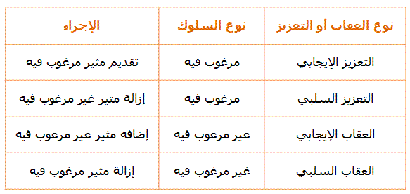

Slide 47
المعززات الأولية والثانوية
المعزز الأولي:
هو المثير الذي بطبيعته يعزز لإشباعه حاجة بيولوجية مثل: الطعام، التخلص من الصدمة الكهربائية.
2) المعزز الثانوي:
هو مثير إكتسب خصائصه التعزيزية من خلال إرتباطه مع معززات أخرى من خلال التعلم مثل: النقود، الإبتسامة، المدح، الدرجات المدرسية، النجوم الذهبية .

Slide 48
العقاب الأولي والثانوي
العقاب الأولي:
هو المثير الذي بطبيعته يعاقب مثل الصدمة الكهربائية، الحرارة المرتفعة، البرودة الشديدة.
2) العقاب الثانوي:
هو مثير إكتسب خصائصه العقابية من خلال إرتباطه مع عقاب آخر مثل: النقد، التكشير، تعابير الغضب، الدرجات المتدنية

Slide 49
سلبي إيجابي
(-) (+)
(+) إضافة
(-) إستبعاد
+ + تعزيز إيجابي | - + عقاب إيجابي
+ - عقاب سلبي | - - تعزيز سلبي

Slide 50
أمثلة على ما سبق
التعزيز الإيجابي: الطالب الذي يشكره المعلم لإجابته على السؤال.
التعزيز السلبي: الطالب الذي يحضرّ للحصة القادمة لكي يتجنب ما قد يفعله المعلم المعروف بعقابه، ويميل إلى تكرار التحضير للدرس مستقبلاً.
العقاب الإيجابي: قيام المعلم بتوبيخ الطالب لعدم الإستئذان للكلام أثناء الحصة.
العقاب السلبي: حرمان الطالب من المشاركة في لعبة جماعية يشترك فيها الطلبة في صفه لعدم إنجازه واجباته اليومية.

Slide 51
مباديء الإشراط الإجرائي
الإنطفاء.
التعميم.
التمييز.
جداول التعزيز.

Slide 52
جداول التعزيز
جدول تعزيز النسبة الثابتة.
جدول تعزيز النسبة المتغيرة.
جدول تعزيز الفترة الثابتة.
جدول تعزيز الفترة المتغيرة.

Slide 53
1) جدول تعزيز النسبة الثابتة.
وفيه يتم تقديم التعزيز بعد أداء عدد محدد من الإستجابات الصحيحة.
من الممزات الخاصة بجدول تعزيز النسبة الثابتة أن مستوى الاداء يتراجع بشكل كبير بعد الحصول على التعزيز مباشرة.
أمثلة على ذلك:
كان يقدم التعزيز للحمامة كلما تقوم بالنقر 10 مرات على المفتاح، فالنسبة هنا (1:10).
العامل يجب أن ينتج عدد معين من القطع قبل الحصول على التعزيز.

Slide 54
2) جدول تعزيز النسبة المتغيرة.
تقديم التعزيز بعد أداء عدد متغير من الإستجابات الصحيحة، ورغم أن العدد متغير إلى أنه يتراوح حول متوسط محدد (يقدم المتوسط مثلاً كل 5 إستجابات صحيحة).
من مميزاته أنه يؤدي إلى نسبة مرتفعة وثابتة في الأداء ويعمل على تقوية السلوك أكثر من غيره من الجداول، بالمقارنة من جدول النسبة الثابتة، أي لا يحدث تراجع في الأداء بعد الحصول على التعزيز.
مثال على ذلك:
مندوب الميعات المتجول يعزز سلوكه بهذه الطريقة، فهو قد يبيع عند طرقه أول باب أو الثاني أو غير ذلك، فسلوكه يعزز بشكل متقطع وبنسبة متغيرة.

Slide 55
3) جدول تعزيز الفترة الثابتة.
تقديم التعزيز بعد إنقضاء فترة محدد من الوقت بعد التعزيز السابق، مثلاً: يقدم التعزيز للحمامة بعد أول إستجابة صحيحة بعد إنقضاء 10 ثوان، والإستجابات الصحيحة قبل إنقضاء الوقت لا تعزز.
يلاحظ في هذا النوع من الجداول بأن الكائن يخفت أداءه كثيراً بعد الحصول على التعزيز مباشرة، ويتزايد الأداء عند إقتراب موعد التعزيز ليصل أعلى نسبة أداء قبل موعد التعزيز مباشرة.
مثال على ذك:
الموظف يتقاضى الراتب بعد إنقضاء فترة معينة بغض النظر عن عدد الإستجابات التي يقوم بها في العمل.

Slide 56
4) جدول تعزيز الفترة المتغيرة.
يقدم التعزيز بعد مرور فترة متغيرة من الوقت عن التعزيز السابق. يعني التعزيز سيقدم في المتوسط بعد 10 ثواني ولكن الفترة تتغير من تعزيز لآخر.
الكائن لا يستطيع توقع موعد تقديم التعزيز فإن الأداء يبقى ثابت، لكنه منخفض.
أمثلة على ذلك:
صياد السمك يواظب على وضع الصنارة في الماء ويتفقدها كل بضعة دقائق لأنه لا يعرف موعد صيد السمكة.
المدرس الذي يجري لطلبته إمتحان مفاجيء مرة كل 20 يوم.

Slide 57
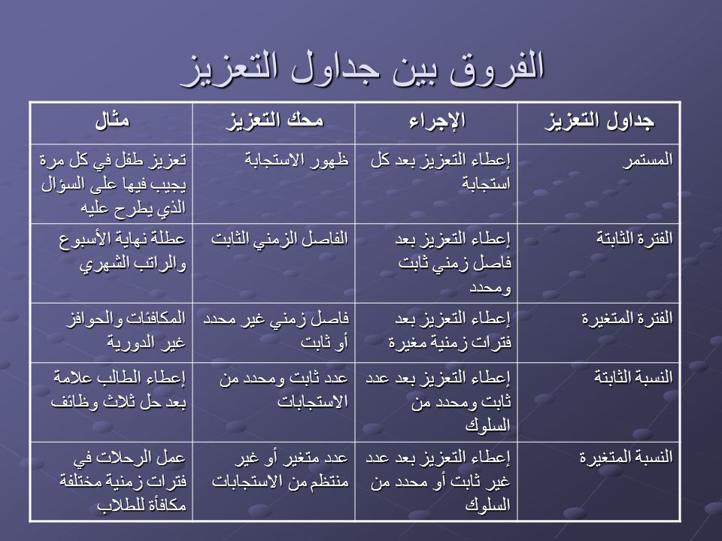

Slide 58
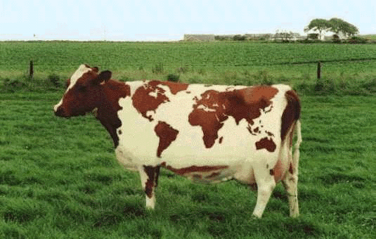
نظرية التعلم بالإستبصار (الجشطلت)
إعداد: أ. لؤي فواضله

Slide 59
نظرية الجشطلت
ترى بان السلوك عبارة عن وحدة كلية واحدة غير قابلة للتحليل ولا التجزيء ...وهي بذلك تختلف عن النظريات السلوكية

Slide 60
الادراك
هو الأساس في نظرية الجشطلت وكما نعلم فالإدراك يكون اجمالا كليا، ثم يندرج الي التفاصيل فيما بعد، فنحن لا نفهم التفاصيل إلا في اطار الكل.

Slide 61
التعلــــم
هو استبصار لهذا الكل وفهم حقيقي للعلاقات القائمة بين أجزائه..
وهو يعتمد علي تنظيم المواقف ،وليس عملية آلية يقوم علي التكرار أو يقوى بالتعزيز ،فعندما ينظم الإنسان محيطه من السهل عليه أن يدركه ويتعلمه

Slide 62
التعلم
يعتمد علي إدراك الكائن الحي للعلاقات الموجودة في مكونات الموقف التعليمي وهم بذلك لا يؤكدون ارتباطات المثير بالاستجابة بل يؤكدون أهمية الموقف الكلي وأهمية المجال.
ومن هنا يوجهون انتقادا لنظرية المحاولة والخطأ

Slide 63
العوامل التي تؤثر علي الاستبصار
النضج العقلي
النضج الجسمي
الخبرة
تنظيم المجال

Slide 64
خصائص التعلم الاستبصاري:

Slide 65
اولا: التعلم من خلال الاستبصار.
تؤكد النظرية ان التعلم يعتمد علی قدرة الفرد علی إدراك الموقف الكلي والعلاقات القائمة بين عناصر الموقف فالتعلم ليس تشكيل ارتباطات بين مثير واستجابة تقوی وتضعف بالتعزيز او العقاب، ولا يتم تشكيل الارتباطات بالمحاولة والخطأ انما تتوقف علی إدراك عناصر الموقف فهي تری ان عملية اكتساب السلوك تتم بشكل مفاجئ يتم اكتشافه من خلال الاستبصار فالسلوك الذي يتم تعلمه من خلال الاستبصار يمكن ان يتكرر في ذلك الموقف ويمكن تعميمه علی مواقف اخری مماثلة.
ثانيا: يعتمد التعلم علی الإدراك.
يتوقف التعلم علی الطريقة التي يدرك فيها الفرد الموقف والعلاقات بين عناصر الموقف فاذا كان التعلم غير واضح او عديم المعنی عند الفرد فادراكه سيكون باهت ولن يتشكل لديه دافع لتعلم السلوك علی العكس ان كان الموقف والعلاقات واضحة فالتعلم يتم بشكل سريع.

Slide 66
ثالثا: يعتمد التعلم علی إعادة التنظيم.
يتضمن هذا المفهوم إعادة تنظيم عناصر الموقف من حالة تكون فيها العناصر والعلاقات غير واضحة الی وضع جديد يكون فيه العناصر والعلاقات ذات معنى واضح للفرد وبالتالي الخروج بصورة جديدة للموقف تحمل معنی خاص للفرد.
رابعا: يعتمد التعلم علی إدراك البنية الداخلية لما يتم تعلمه.
يتضمن التعلم جوانب معرفية فهو ليس مجرد تشكيل ارتباطات بطريقة آلية ميكانيكية بل التعرف علی جميع العلاقات الداخلية في الموقف المراد تعلمه، فجوهر التعلم يعتمد علی التعرف علی القوانين الداخلية.

Slide 67
خامسا: يعنی التعلم بالوسائل و النتائج.
يرتبط التعلم بماذا يؤدي والی ماذا حيث ان ما نتعلمه يتعلق بالنتائج المترتبة علی الاعمال التي نقوم بها فمثلا عندما نضع المفتاح في خرم الباب وادارته الی اليمين فمن الطبيعي ان يفتح.
سادسا: التعلم القائم علی الاستبصار يجتب الوقوع في الأخطاء.
حسب وجهة نظر الجشطلتية ان التعلم القائم علی تشكيل الارتباطات قد يؤدي الی وقوع الأخطاء، أما التعلم القائم علی فهم الموقف والاستبصار يجنب الفرد الوقوع في الأخطاء لان السلوك الناجم لن يكون عشوائيا وانما يكون مرتبط بالموقف.

Slide 68
سابعا: الفهم و الاستبصار يسمحان بانتقال اثر التعلم.
تری نظرية الجشتلت ان الفهم والاستبصار يؤدي الی اكتساب مبدأ يرتبط بموقف معين، وهذا المبدأ يمكن تطبيقه في مواقف اخری مشابهة للموقف الذي تم تعلمه، فالتعلم القائم علی الحفظ والاستظهار يرتبط بموقف معين هو سريع النسيان والزوال وليس قابل للانتقال، اما التعلم القائم علی الاستبصار فهو اكثر بقاء وأكثر قابلية للانتقال وغير قابل للانطفاء او النسيان.

Slide 69
ثامنا: التعلم بالاستبصار هو مكافأة بحد ذاته للتعلم.
تری نظرية الجشطلت ان نتائج التعلم من خلال الاستبصار هي بحد ذاتها معززات للتعلم، فالرضا والابتهاج الناتج من إدراك العلاقات في الموقف يشكل خبرة سارة للفرد وهي بمثابة مكافأة للتعلم، لذلك لا تؤيد النظرية استخدام المعززات او المكافآت الخارجية إنما تدعو الی إعداد الموقف بشكل يساعد الفرد إدراك عناصره والعلاقات القائمة بين تلك العناصر و الوصول الی الحلول وهو بحد ذاته معزز حقيقي اما المعززات الخارجية والمكافآت فقد تشكل عائقا يؤدي الی تشتيت ذهن المتعلم لفهم واستحضار الموقف.

Slide 70
قوانين التنظيم الادراكي في نظرية التعلم بالاستبصار

Slide 71
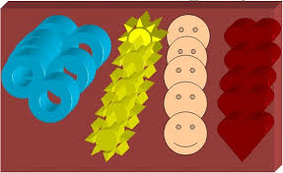
1) قانون التقارب:
محتوى هذا القانون انه يسهل إدراك الاشياء المتقاربة في الزمان والمكان حيث يتم ادراكها على هيئة صيغ مستقلة بعكس الاشياء المتباعدة.

Slide 72


2) مبدأ الشكل على ارضية:
ويعتبر هذا القانون اساس عملية الادراك اذ ينقسم المجال الادراكي لظاهرة ما على قسمين القسم المهم هو الشكل وهو الجزء السائد الموحد الذي يكون مركز للانتباه اما الجزء الثاني فهو الارضية وهو بقية المجال الذي يعمل كخلفية متناسقة ومنتشرة يبرز عليها الشكل في البيئة.

Slide 73
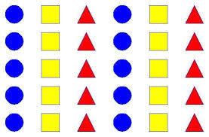
3) قانون التشابه:
حيث يتم ادراك الاشياء المتشابهة في الشكل او الوزن او الاتجاه كصيغ كلية.

Slide 74
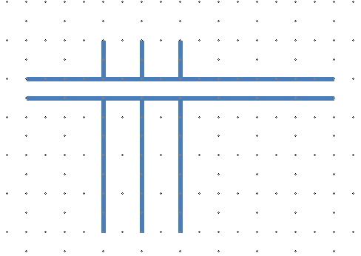
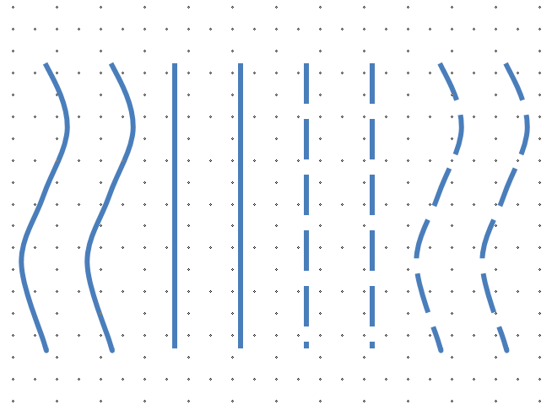
4) قانون الاستمرارية:
الاشياء غير المتصلة مثل الخطوط المستقيمة تدرك كصيغ فاذا نظر الفرد الى الطريق السريع الذي ينقسم الى مسارات بواسطة خطوط متقطعة فانه يرى هذه الخطوط من بعيد على انها خطوط مستقيمة مكتملة.

Slide 75
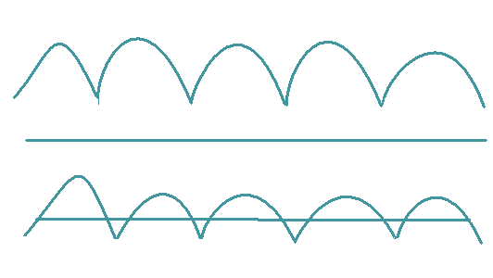

Slide 76
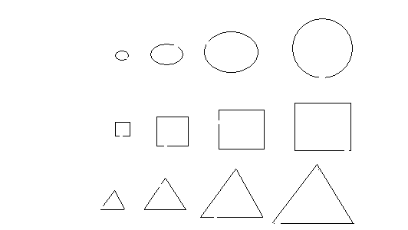
5) قانون الاغلاق:
حيث ندرك الاشياء الناقصة على انها مكتملة، ويرى الجشتالتيون ان الاشياء الناقصة او الاجزاء غير المكتملة تسبب نوعا من التوتر عند الفرد وان هذا التوتر لايزال الا باكمال الشكل.

Slide 77
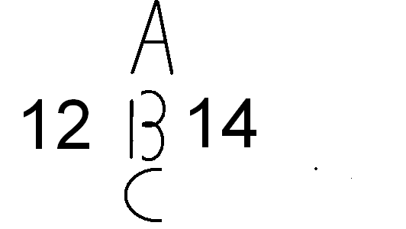
6) قانون السياق

Slide 78

7) قانون البساطةsimplicity
يشير هذا المبدأ إلى الطبيعة التبسيطية التي يمتاز بها النظام الإدراكي لدينا.
فنحن نسعى إلى إدراك المجال على أنه كل منظم يشتمل على أشكال منتظمة وبسيطة.
يعكس الميل إلى تكوين ما يسمى بالجشطالت الجيد الذي يمتاز بالإنسجام والإنتظام والإتساق.
فنحن نقارن الأشياء حين إدراكها بحثاً عن خصائص مشتركة لنعممها على أشياء أخرى في عملية التعلم.
يفيد هذا القانون أن الافراد يميلون لأدراك الصور بشكلها الابسط والاسهل للتذكر والفهم فيدركها في أشكال بسيطة ومنظمة.

Slide 79
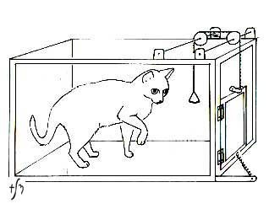
التعلم بالمحاولة والخطأ:
إدوارد ثورندايك

Slide 80
ما هي نظرية التعلم بالمحاولة والخطأ
وفقًا لثورندايك يتم التعلم عن طريق التجربة والخطأ ، ويسميها بعض الناس التعلم عن طريق اختيار البديل الناجح، تبعاً لذلك عندما لا يكون المتعلم حلاً جاهزاً للمشكلة ، فإنه يعتمد طريقة التجربة والخطأ يحاول أولاً حل واحد ، إذا لم يساعده يرفضها ثم يحاول مرة آخري وهكذا وبهذه الطريقة يزيل الأخطاء أو الاستجابات غير ذات الصلة التي لا تخدم الغرض ويكتشف في النهاية الحل الصحيح.
وهكذا في طريقة التجربة والخطأ ، يقوم المتعلم بأنشطة عشوائية ويصل في النهاية إلى الهدف عن طريق الخطأ ، هنا يجب تذكر شيء واحد أنه في التجربة والخطأ أيضًا ، غالبًا ما تكون هناك ردود منهجية وذات صلة ، الأنشطة ليست عشوائية كليا ، كل هذه الأنشطة على الرغم من أنها تبدو عشوائية مقترحة له من قبل الوضع ويستمر المتعلم وفقًا لذلك. المراحل التي يمر بها المتعلم هي الهدف، والكتلة (العوائق)، والحركات العشوائية أو الاستجابة المتعددة ، والنجاح المحتمل، والاختيار والتثبيت.

Slide 81
نموذج التعلم بالمحاولة والخطأ
  يصنف نموذج التعلم بالمحاولة والخطأ ضمن النظريات السلوكية الإرتباطيه ولا سيما الوظيفية منها، فبالاضافة الى كونه يعتبر التعلم على انه عملية تشكيل ارتباطات بين مواقف مثيرية واستجابات معينة. الا انه يرى ان السلوك الذي يصدر عن الفرد هو موجه لكى يؤدى وظيفة محددة.
  وينطلق هذا النموذج في تفسيره لحدوث عملية التعلم وفقاً لمبدأ المحاولة والتجربة؛ أي أن الارتباطات بين الاستجابات والمثيرات تتشكل اعتماداً على خبرات الفرد بنتائج المحاولات السلوكية التي يقوم بها حيال المواقف المثيرة التي يواجهها ويتفاعل معها، بحيث يتعلم الاستجابة المناسبة من خلال المحاولة والخطأ.

Slide 82
المفاهيم الأساسية التي وردت في نظرية ثورندايك
  المثير : هو أى شى يتعرض له الكائن الحى سواء كان مصدر داخلي أو خارجي
  الإستجابة : هو السلوك العضلي أو الغددى أو الكلامي أو الإنفعالي أو الإجتماعي أو العقلي الناتج عن المثير الذى إستقبلة
  الإرتباط : إرتباط بين المثير والإستجابة
  الإستعداد: يقصد بة القدرة على إكتساب أنماط من المعرفة أو المهارة
  الأثر : حالة الإشباع أو الضيق التي ترافق الإستجابة الناتجة أو الفاشلة .

Slide 83
قوانين التعلم الرئيسية لدى ثورانديك

Slide 84
  1) قانون الأثر: تقوى الرابطة بين الموقف والاستجابة، إذا كانت هذه الاستجابة متبوعة بحالة رضا أو إشباع( تعطي إستجابة). وتضعف الرابطة بين المثير والاستجابة، إذا كانت هذه الاستجابة متبوعة بحالة ضيق أو انزعاج.
  2) قانون الاستعداد: (النضج): يشير هذا القانون إلى اعتماد شعـور المتعلم بحالتي الرضا أو الضيق على استعداد وحدات التوصيل العصبية للعمل. وتشير وحدة التوصيل إلى نزعة دافعية تؤهل الكائن للقيام باستجابة محددة للحصول على شيء يرغب فيه. مثلا كان نقاش على العمر المناسب للدخول المدرسة.

Slide 85
  يأخذ الاستعداد أشكالاً ثلاثة هي:
الوصلة العصبية مستعدة للتوصيل. مثال : سالتك سؤال كنت عارف الإجابة | التعلم والأداء يحدث | الشعور بالرضا والارتياح.
الوصلة العصبية مستعدة للتوصيل ويوجد ما يعيقها مثال: سالتك سؤال كنت عارف الإجابة ولم اطلب أن تجاوب | التعلم أو الأداء ربما لا يحدث | الانزعاج وعدم الارتياح ويحدث الاحباط.
الوصلة العصبية غير مستعدة للتوصيل وأجبرت على التعلم والأداء. مثال:غير مهيئ وسالتك سؤال وأجبرتك على الإجابة | التعلم أو الاداء ربما لا يحدث | الانزعاج وعدم الرتياح و ضعف الدافعية.

Slide 86
  3) قانون التدريب (الممارسة والتكرار، والأهمال): يشير هذا القانون إلى تأثير الممارسة والتكرار في تقوية الرابطة بين المثير والاستجابة أو إضعافها. ويرى ثورندايك أن لهذا القانون شقين هما:
  قانون الاستعمال: ويشير إلى تقوية الارتباط بين المثير والاستجابة نتيجة للتكرار والممارسة.
  قانون الإهمال(النسيان): يشير إلى إضعاف الارتباط بين المثير والاستجابة نتيجة للإهمال وعدم الاستعمال.

Slide 87
4) قانون انتشار الأثر: أكد ثورندايك على فكرة السلسلة في التعزيز أي أن المعزز لا يقتصر أثرة على الرابط فقط وإنما يمتد إلى الروابط المجاورة التي تتكون قبل تعزيز الرابطة الأصلية . فعلى سبيل المثال فاذا عزز المعلم حركة رياضية معينة خلال التدريب ، فإن التعزيز ينتقل إلى الحركات الرياضية الأخرى لهذه الحركة .

Slide 88
القوانين الثانوية للتعلم في نظرية ثورندايك

Slide 89
  1) قانون الاستجابة المتعددة/ تنوع الاستجابة: يشير إلى قدرة الكائن على القيام التنوع في الإستجابات للوصول إلى الاستجابة الصحيحة المؤدية إلى حالة الرضا والارتياح (القفز، الركض، أعلى، أسفل).
  2) قانون الاتجاه أو الموقف: تتأثر عملية التعلم بالاتجاهات )إستجابة إنفعالية) التي يتبناها المتعلم( حب ، كراهية، مؤيد ،معارض) ،وهذا ما يحدد طبيعة سلوكة إتجاه هذا الموقف.
  3) قانون الاستجابة بالمماثلة او المناظرة: (مبدأ التعميم) يستفيد الكائن من خبراته السابقة في التعامل مع مواقف التعلم الجديدة.

Slide 90
  4) قانون الانتماء: يشير إلى أنّ الرابطة تقوى بين الموقف والاستجابة الصحيحة كلما كانت الاستجابة أكثر انتماءًا للموقف، إستجابة العطشان لشرب الماء تكون أقوي من إستجابتة من مشاهدة فلم محبب له.
  (قريب من مبدأ التنظيم الإدراكي/ التقارب)
  5) قانون الاستقطاب: يشير ثورندايك الإستقطاب يشير أن المتعلم سوف يسير بنفس الإتجاة (قطب ) الذى سار فية سابقة لنفس المواقف المشابهة فإذا تعلم الفرد قائمة مفردات عربية انجليزية فان الاستجابة للكلمة العربيـة بمـا يقابلهـا بالانجليزية يكـون أكثـر سهولـة مـن الاستجـابة العكسيــة.

Slide 91
  6) قانون التعرف: يسهل على المتعلم ربط موقف معين باستجابة معينة، إذا تمكن من التعرف على الموقف ومحتوياتة وتمييزه نتيجة مروره بخبرات سابقة، فمثلا يسهل على المتعلم حل مسألة حسابية إذا تعرف على الأرقام والرموز المستعملة فيها.
  7) قانون قوة العناصر: وفقًا لهذا القانون يتفاعل المتعلم بشكل انتقائي مع العنصر المهم أو الأساسي في الموقف ويتجاهل الميزات أو العناصر الأخرى التي قد تكون غير ذات صلة أو غير ضرورية.

Slide 92

قارن بين تجربة المحاولة والخطأ وبين تجربة الجشطلت؟؟

